Slide 1
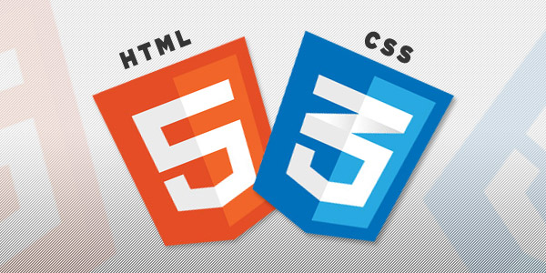
Feuilles de style

Slide 2
Sommaire
Introduction
Définition d'un style
Déclaration
Notion de boîte
Notion de classe et d’identifiant
Positionnement

Slide 3
Introduction
CSS pour Cascading Style Sheets (feuilles de style en cascade)
Compenser les manques du langage HTML, en ce qui concerne la mise en page et la présentation.
Attribuer des caractéristiques de mise en forme à des groupes d'éléments.

Slide 4
Introduction (suite)
Les feuilles de style permettent :
  Une présentation homogène sur tout un site.
  De changer l'aspect du site entier en modifiant quelques lignes.
  Une meilleure lisibilité du code HTML.
  Un positionnement rigoureux des éléments.

Slide 5
Sommaire
Introduction
Définition d'un style
Déclaration
Notion de boîte
Notion de classe et d’identifiant
Positionnement

Slide 6
Définition d'un style
Un style CSS est caractérisé par deux éléments :
  Un sélecteur de balises
  Une déclaration de style
Syntaxe :
sélecteur de balise {
propriété de style: Valeur;
...
}

Slide 7
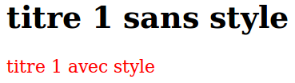
Définition d'un style
Exemple :
h1 { font-size: 18px;
font-weight: normal;
color: red;
}
Tous les textes se trouvant dans des balises h1 seront rouges, en caractères "normaux" avec une police de caractères de 18 pixels.

Slide 8
Sommaire
Introduction
Définition d'un style
Déclaration
Notion de boîte
Notion de classe et d’identifiant
Positionnement

Slide 9
Déclaration
Dans l'en-tête <style></style>
Attribut d'une balise style="propriété : valeur"
Style externe (fichier .css)

Slide 10
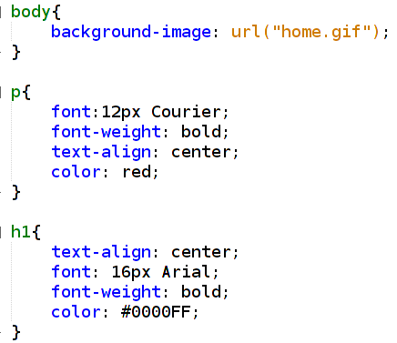
Déclaration, exemple de fichier CSS
style.css

Slide 11
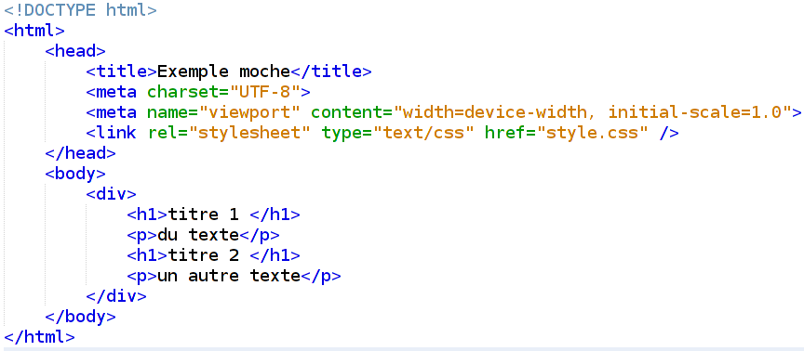
Déclaration, exemple d’utilisation
mapage.html
Rendu

Slide 12
Sommaire
Introduction
Définition d'un style
Déclaration
Notion de boîte
Notion de classe et d’identifiant
Positionnement

Slide 13
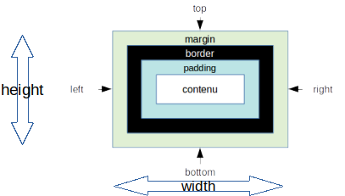
Notion de boîte
En HTML, tout élément peut-être considéré comme une boîte.
Deux modèles de boîte possibles :
content-box (modèle de boîte standard)
border-box

Slide 14
Exemple, modèle de boîte de contenu
div {
width: 300px ;
border: 15px solid green ;
padding: 50px ;
margin: 20px ;
}
300px (Largeur)
+ 30px (bordure droite + gauche)
+ 100px (espacement droite + gauche)
+ 40px (marge droite + gauche)
= 470 pixels au total
Attention, ici width et height s’appliquent uniquement au contenu

Slide 15
Exemple, modèle de boîte de bordure
div {
width: 300px ;
border: 15px solid green ;
padding: 50px ;
margin: 20px ;
box-sizing: border-box ;
}
300px (Largeur)
- 30px (bordure droite + gauche)
- 100px (espacement droite + gauche)
= 170 pixels pour le contenu
Attention, ici width et height s’appliquent au contenu, au padding et à la bordure

Slide 16
Sommaire
Introduction
Définition d'un style
Déclaration
Notion de boîte
Notion de classe et d’identifiant
Positionnement

Slide 17
Notion de classe
balise.nomDeLaClasse {
propriété de style: Valeur;
propriété de style: Valeur;
...;
}
Exemple :
table.magenta {background-color: #FF00FF; }
<table class="magenta">
<tr>
<td> un tableau à fond magenta </td>
</tr>
</table>
un tableau à fond magenta

Slide 18

Classes universelles
On peut l’appliquer à toutes les balises
.nomDeLaClasse {
propriété de style: Valeur;
...
}

Slide 19
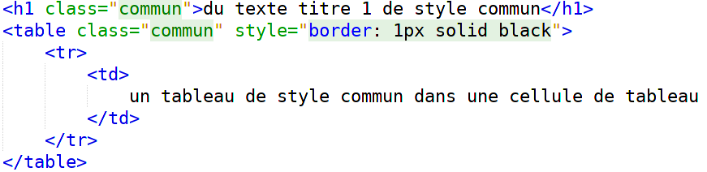
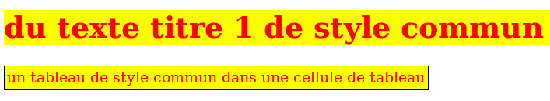
Classes universelles
<html>
...
...
</html>

Slide 20
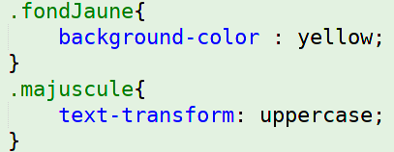

Classes universelles
Plusieurs classes pour une balise

Slide 21
Le sélecteur id ou identifiant
#identifiantUnique{
background-color: #FF0000 ;
}
<div id="identifiantUnique">Salut</div>
Salut
L’identifiant doit être présent une seule fois dans la page.

Slide 22
Sommaire
Introduction
Définition d'un style
Déclaration
Notion de boîte
Notion de classe et d’identifiant
Positionnement

Slide 23
Positionnement : par défaut
Par défaut, certaines balises comme div, p provoque un passage à la ligne avant et après la balise.
D’autres comme span, img n’entrainent pas de passage à la ligne automatique.

Slide 24
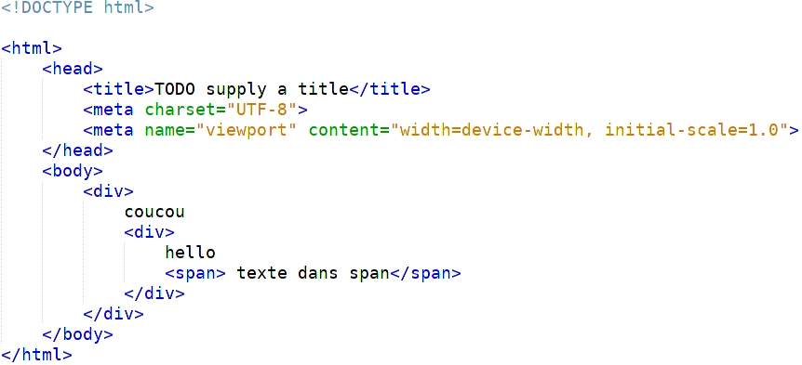

Positionnement : exemple div, span

Slide 25
Positionnement : block et inline
block provoque un passage à la ligne avant et après la balise.
inline ne provoque pas de passage à la ligne
ces deux directives s’utilisent avec la propriété display :
Une balise de type "block" peut contenir des balises de type "inline", alors que l'inverse est impossible.

Slide 26
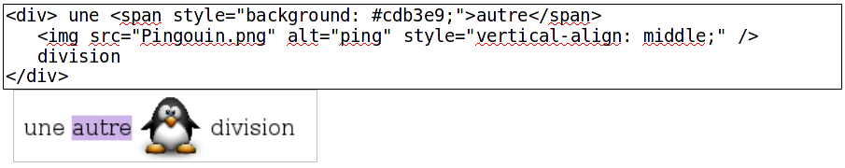
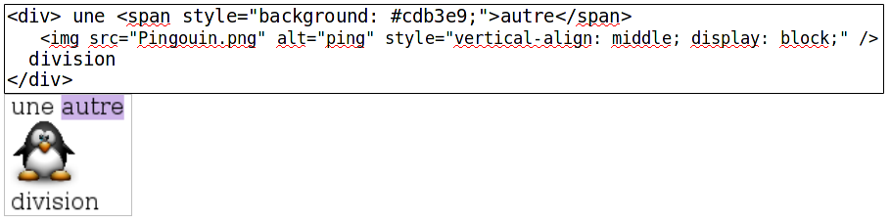
Exemple 1 : block et inline

Slide 27
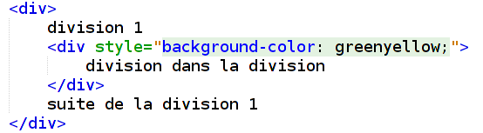

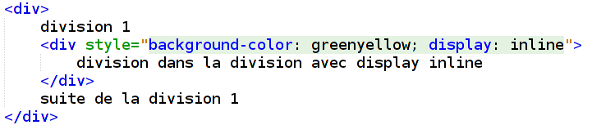
Exemple 2 : block et inline

Slide 28
Positionnement relatif et absolu
Le positionnement fixe {position: fixed} se détermine par rapport au coin supérieur gauche de la fenêtre du navigateur.
Le positionnement absolu {position: absolute} se détermine par rapport à l'élément parent positionné le plus proche.
Le positionnement relatif {position: relative} se fait par rapport à la position normale de l'élément.

Slide 29
Positionnement absolu
<html>
<body>
<div style="position: absolute; top: 100 px; left: 60 px;">
BTS CIEL
</div>
</body>
</html>
100 px
BTS CIEL
60 px

Slide 30
Positionnement relatif
<div>
du texte
<span style="position: relative; top: 10px; right: 10px;">
decalé
</span>
par rapport au reste
</div>
10 px
10 px

Slide 31
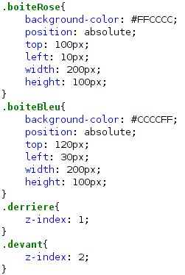
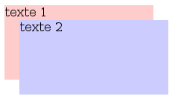

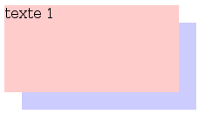
Notion de profondeur
Propriété "z-index"

Slide 32
Priorités d'application
L'ordre de priorité est le suivant:
  Le style d'un id est prioritaire sur celui d'une classe
  Le style d'une classe est prioritaire sur celui d'un sélecteur de balise
  sélecteur de balise < classe < id

Slide 33
Conclusion
Sites de référence
https://www.w3schools.com/css/
Appliquer un style à un élément :
  nomBalise {propriété : valeur(s)}
  .nomClasse {propriété : valeur(s)}
  #nomId {propriété : valeur(s)}
Position :
  display: block / inline
  positon: fixe, relative ou absolue
  profondeur: z-index

Slide 34
FIN

Slide 35
